Slide 1
Ikke-voldelig kommunikasjon
Å SKAPE GOD HELSE
FOR SEG SELV OG ANDRE
ROBUST UNGDOM
Revidert 2025

Slide 2
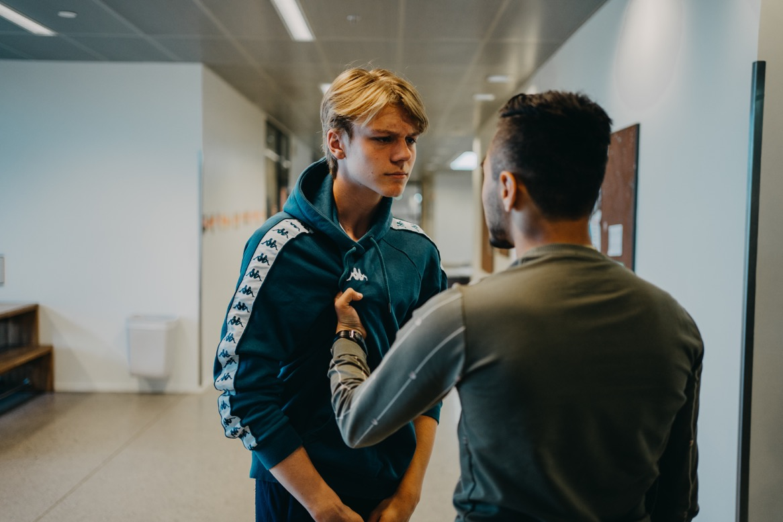
Notes:
Er det greit å ta igjen fysisk? Er det greit å bruke vold?
Noen mener at litt vold er helt nødvendig. Det må være lov til å slå barna sine litt, hvordan skal de ellers lære å oppføre seg? Det må være lov å fike til kjæresten sin når en krangler, hvordan ellers få respekt? Det må være greit å slå dyr, så lenge det ikke er hardt, for hvordan ellers få hesten til å bli lydig?

Slide 3
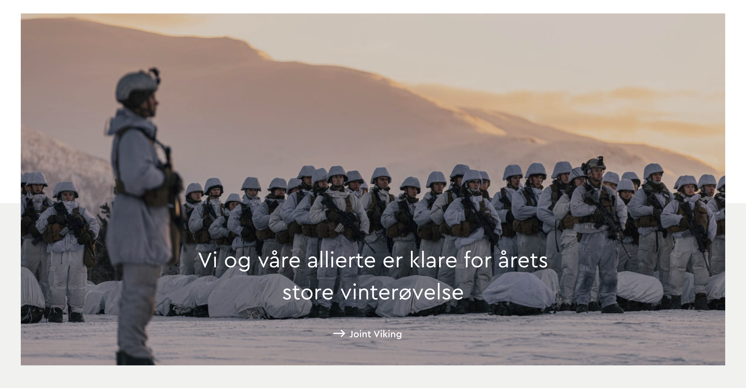
www.forsvaret.no
Notes:
Norge er et fredelig land, men vi har likevel et forsvar. Vi lærer unge mennesker å bli soldater og slåss i krig. Om noen angriper oss, kan vi måtte bruke vold tilbake. Vold for å forsvare seg kan være nødvendig, og vi må være forberedt på det. Men de aller fleste er enige i at krig er grusomt og siste utvei.

Slide 4
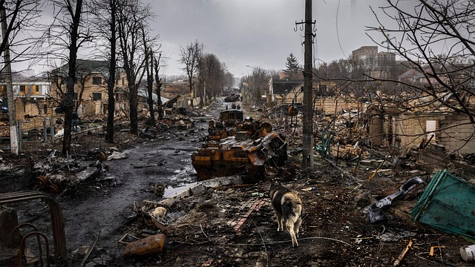
Notes:
Å drepe mennesker og rive ned byer, veier, broer og skoler er ødeleggende for menneskeheten. Alt bør prøves av andre mulige strategier for å unngå krig. Problemet med krig er at det fører til lidelse og hat. Og ønske om gjengjeldelse. Vold avler vold, sier vi. Det betyr at vold fører nesten alltid til mer vold, og verre vold, fordi volden skal hevnes. Det blir en spiral av økende vold og verre handlinger for hver gang. Så hvordan kan vi stoppe krig? Eller unngå å starte krig? Det handler om å bli god på å løse konflikter. Med ord.
Bilde: Image by HUNG QUACH from Pixabay

Slide 5
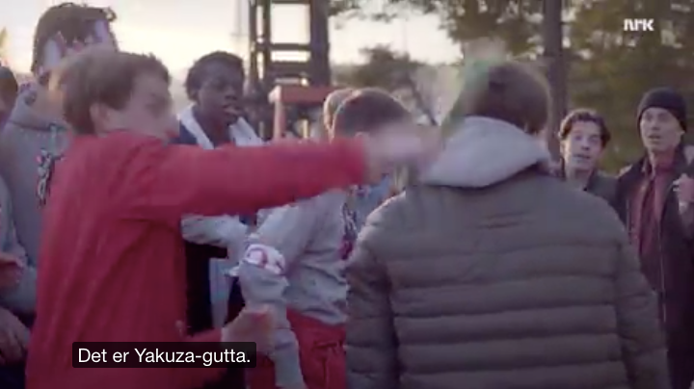
Er det greit med litt vold?
https://tv.nrk.no/serie/skam/sesong/2/episode/8/avspiller
Notes:
Det finnes en oppskrift som alle dyktige konfliktløsere kjenner. Domstolene kaller det for megling. Når Røde Kors holder kurs i det, kalles det gatemegling. Når Utenriksdepartementet lærer sine ansatte dette, kalles det diplomatiske ferdigheter. Denne oppskriften skal dere lære i dag. Men først skalv vi se et filmklipp, hvor William og Nora krangler om vold er greit.
Filmeksempel: William forsvarer vold. Nora er ikke enig (5 min)
Skam Sesong 2. Episode 8: https://tv.nrk.no/serie/skam/sesong/2/episode/8/avspiller
Slåsskamp: Start ved 00.13 og vis til 00.30.
Samtale om vold: Start ved 03.39 og vis til 07.40

Slide 6
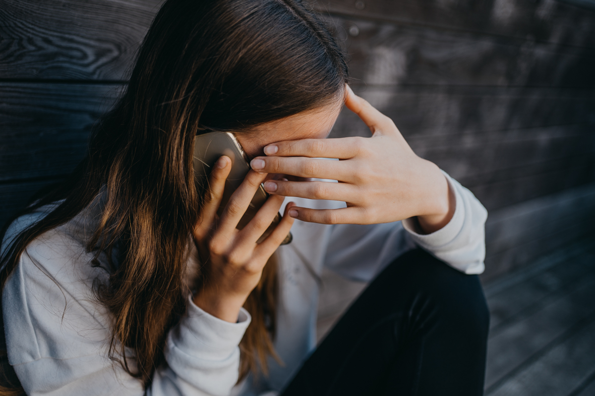
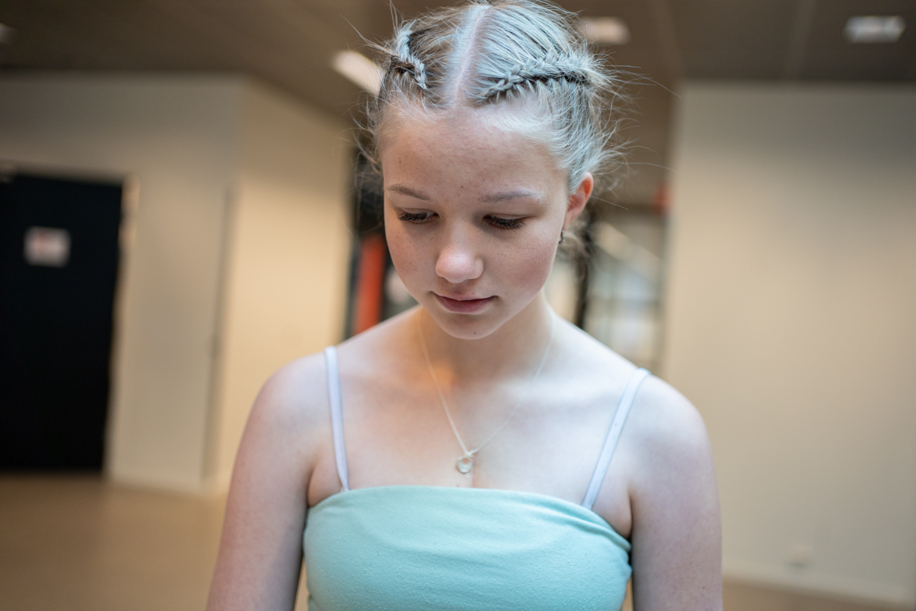
Notes:
Klarer du å løse konflikter ved å snakke? Nå skal du lære en metode.
To venner, la oss kalle dem Sara og Emma, har blitt uvenner på grunn av en misforståelse på sosiale medier. Sara postet et bilde av seg selv og noen venner på en fest, men Emma var ikke bedt. Emma følte seg ekskludert og skrev en sårende kommentar under bildet. Dette eskalerer til en større konflikt med gjensidige beskyldninger og involvering av andre venner som tar parti.
Men hva ville en ekte diplomat gjort, for å løse dette med ord? En ekte diplomat ville prøvd å forstå følelsene som ligger bak, og få tak i historien fra begge sider. Hvorfor reagerer Emma så aggressivt når venninnen poster et festbilde? De fleste som er sinte, er egentlig lei seg. Eller redde. Eller usikre. Kanskje hun er redd for å falle utenfor og tenker at det er bedre å trykke Sara ned med en sårende kommentar, enn selv å bli trykket ned?
Og hvorfor hadde Sara behov for å skryte ved å legge ut bildet av festen? Var det bare en ubetenksom greie? Eller var hun stolt over å bli invitert på festen, fordi hun ikke pleier å bli invitert, men nå var hun liksom regnet med?

Slide 7
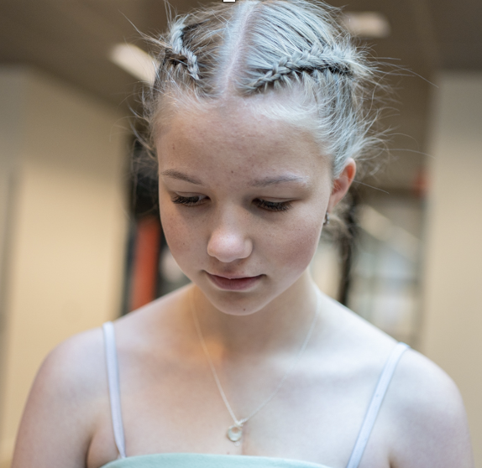
Oppskrift: Ikke-voldelig kommunikasjon
Hva skjer?
Beskrive situasjonen objektivt
Hva føler du?
Hva ønsker du?
Hva trenger du?
Notes:
En ekte diplomat ville snakket med begge to og spurt hva de mener har skjedd.
Så ville diplomaten oppsummert så objektivt som mulig (den ene ble invitert, den andre ikke, og et bilde av festen legges ut i sosiale medier).
Så ville han spurt hva de føler.
Så hva de ønsker at skal skje.
Og så hva de trenger.
Kanskje er det så enkelt at Emma bare trenger å kjenne at Sara faktisk bryr seg om henne og vil være hennes venn, og vil invitere henne med neste gang? Kanskje Sara bare trenger at Emma sier unnskyld for å ha skrevet den sårende kommentaren? Det går det jo an å snakke om.
Dette er oppskriften på ikke-voldelig kommunikasjon. Det høres kanskje enkelt ut, men er det ikke. Det er en grunn til at megling er et fag. Det krever ganske mye øving å få det til. Det vanskeligste er ofte å finne ut hva du føler. Og klare å beskrive det med ord. Så kjenne etter hva du trenger fra den andre og finne ord for det. Da må du ha jobbet med ordforrådet ditt og med følelsene dine.

Slide 8
Når du sier unnskyld;
Ikke si MEN
Si: Jeg skjønner at du ble lei deg, FORDI /OG...
Notes:
Når du sier unnskyld, så pass på å ikke ødelegge unnskyldningen ved å føye på et MEN. «Men du skjønner at jeg mente det ikke, det var ikke vondt ment». I stedet bør du si FORDI eller OG: «Jeg skjønner at du ble lei deg når jeg skrøt av festen ved å legge ut bildet, fordi jeg hadde også blitt det om det var meg som ikke var bedt. Jeg burde ikke gjort det. Unnskyld. FORDI virker positivt og forståelsesfullt.

Slide 9
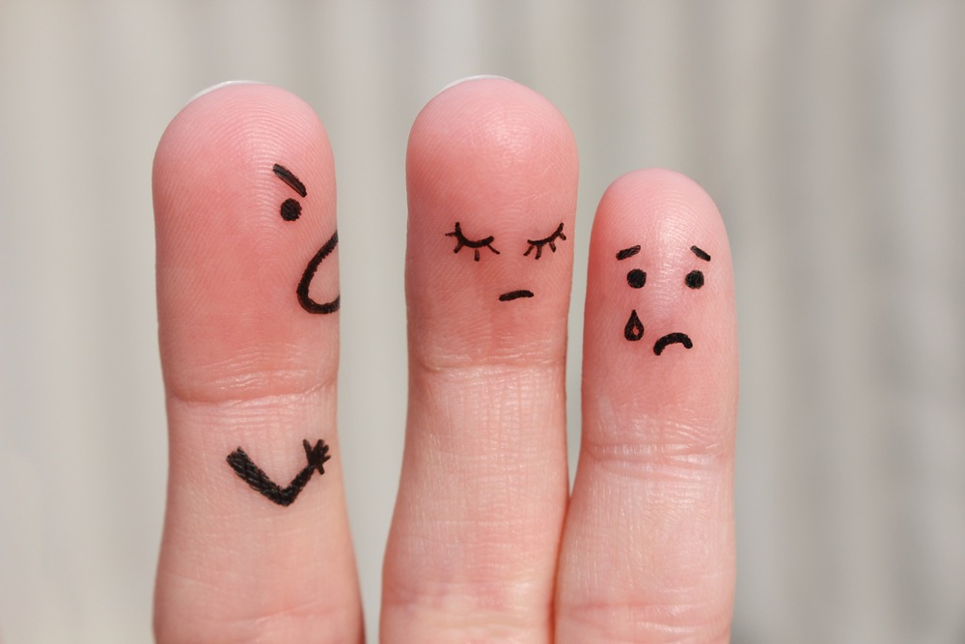
Notes:
En ganske vanlig ting er å krangle med foreldrene sine, om alt fra oppvask som ikke er ryddet, til rot i gangen. En liten bagatell kan bli en stor konflikt. Både dere og foreldrene deres kan hisse dere opp og si ting dere ikke mener, kanskje fordi dere er slitne, og så blir små ting større enn det er grunn til. Det beste tipset er å gjøre avtaler i fredstid. Det er lettere å finne ord og klare å snakke sammen om det som irriterer når vi er rolige.

Slide 10

Filmeksempel:
Røde Kors Gatemegling
https://www.youtube.com/watch?v=cEXVRtFi90M
Notes:
Til slutt skal vi se en film om Røde Kors som holder kurs i megling for ungdommer. Det kalles gatemegling.
Filmeksempel: Røde Kors Gatemegling
https://www.youtube.com/watch?v=cEXVRtFi90M
I klasserommet skal dere øve på megling. Men først skal dere leke. Lykke til!

Slide 11
Bilder
Fotograf Jonas Ingstad
Elevene har gitt samtykke til bruk
Krig: Image by HUNG QUACH from Pixabay
Fingre: Shutterstock

